Slide 1
LevelDB技术分享

Slide 2
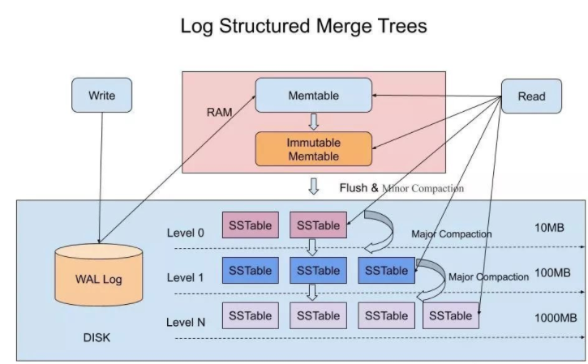
1. LevelDB简介
LevelDB是Google开源的一个可持久化KV数据库引擎.通过LSM-Tree(Log Structured Merge Tree)将磁盘随机写转换为顺序写,从而大大提高了写速度.
该数据库适用于写多、读相对少(或较多读取最新写入的数据，该部分数据存在内存中，不需要磁盘IO操作)的业务场景.
一些优点:
LevelDb是一个持久化存储的KV系统，将大部分数据存储到磁盘上。
按照记录key值顺序存储数据;
操作接口简单;
支持数据快照（snapshot）功能;
支持数据压缩(snappy压缩)操作.
……
Level0:由immtable落盘得来；
Leveln(n>0):由压缩得来;

Slide 3
2. 几种key的介绍
UserKey: 用户传入的key， 即最原始的key
InternalKey: LevelDb内部存储的key. User_key + (seq_num << 8 | key_type)
LevelDB的比较器（InternalKeyComparator），在use_key相同时，会对seq_num按降序排列，保证最新的数据排在前面。
LookupKey： 查找时使用。 VarintLength(internal_key_size) + internal_key
ParsedInternalKey: 将InternalKey解析为struct格式。

Slide 4
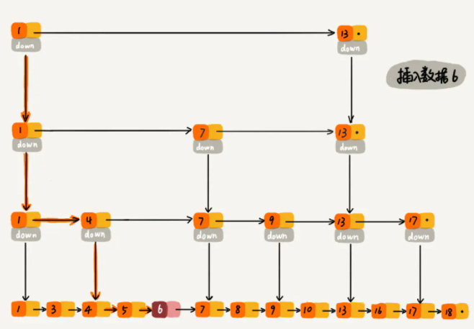
2. 存储结构介绍
MemTable: 在内存中的Table.用于存放最近的数据,
通过跳表(SkipList, db/skiplist.h)维护该Table.(Insert函数).
没有Delete接口. 因为Delete时,相当于变相的Insert.(只是ValueType变为了Deletion)
当MemTable达到阈值时,会先变成immtable, 然后提供一个新的Mem供写数据. Immtable会在后台压缩线程中被压缩为Level0文件.
故, Level0文件不保证文件之间无重叠.
代码内容:
db/memtable.cc: Add, Get
util/skiplist.h: Insert, Seek.

Slide 5
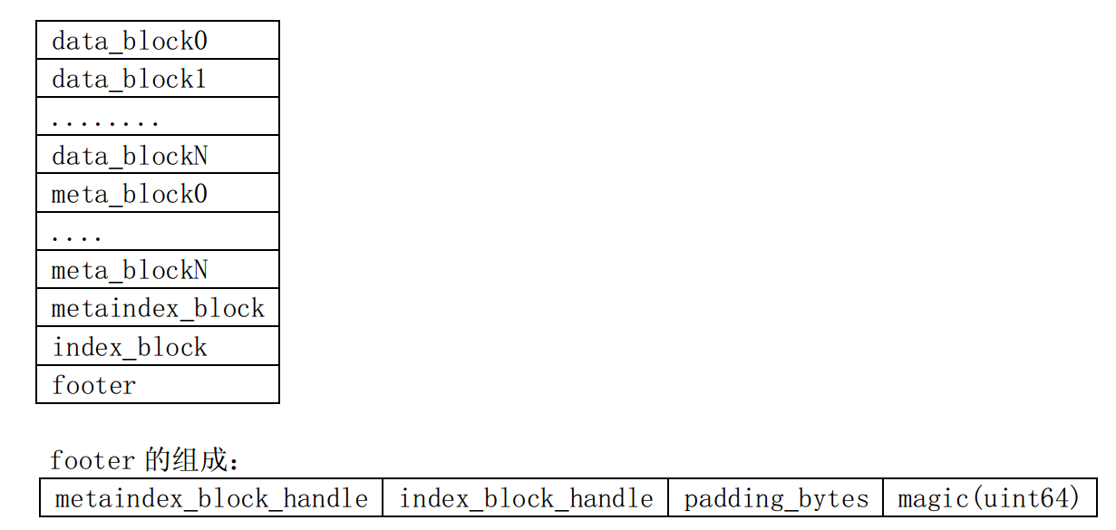
2. 存储结构介绍
sstable: 最终写在磁盘中的文件(后缀名为.ldb).在数据库中会按照Level 0~N 的层级进行管理. Sstable按照block进行读写, 并通过记录block在文件中的偏移位置(index_block)以进行快速定位.
在开启过滤器功能的情况下,sstable还会记录过滤信息.(数据库默认提供了布隆过滤器).
Index_block中不仅记录block的偏移位置,也记录该block的smallest和largest, 方便先在index_block中进行二分查找,快速定位到所在的block.
代码内容:
table/table.cc: Open, InternalGet
table/table_builder.cc: Add, Finish
table/format.h: BlockHandle

Slide 6
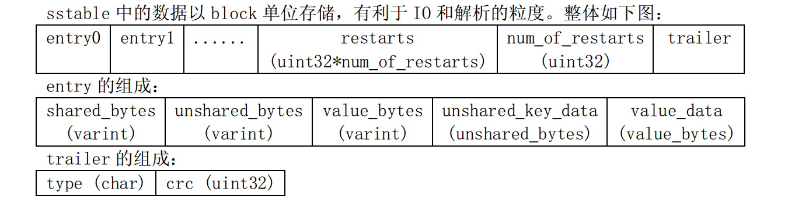
2. 存储结构介绍
block: sstable中的数据读写单位.记录实际的key-value信息.
Key的存储规则: 通过记录 key 与前一个 key 前缀相同的字节（shared_bytes） 以及自
己独有的字节（unshared_bytes） ,实现前缀压缩. 又为了加快查找速度,细化粒度. 所以每隔若干个key(Option::block_restart_interval)后,保存key的全值(重启点),然后重新做前缀压缩.
于是查找时,可以先在重启点上进行二分,然后再在对应的压缩区间内遍历查找.
代码内容:
table/block.cc: Seek,
table/block_builder.cc: Add,Finish

Slide 7
2. 存储结构介绍
cache:LevelDB提供了默认的基于LRU的cache机制. 对于sstable的读取会首先从cache中查找,没有时则读取文件,并加入cache中.
使用ShardedLRUCache管理多个LRU链表. (hash)
2. LRUCache中，为了避免释放到正在使用的元素，所以通过in_use_和lru_来区分元素是否正在使用。然后再用table_统一管理in_use_和lru_，以便查找。
代码内容:
db/table_cache.cc: NewIterator/Get
util/cache.cc: ShardedLRUCache; LRUCache::Insert, Lookup
Leveldb/options.h: Option::block_cache(由用户指定是否对block进行cache)

Slide 8
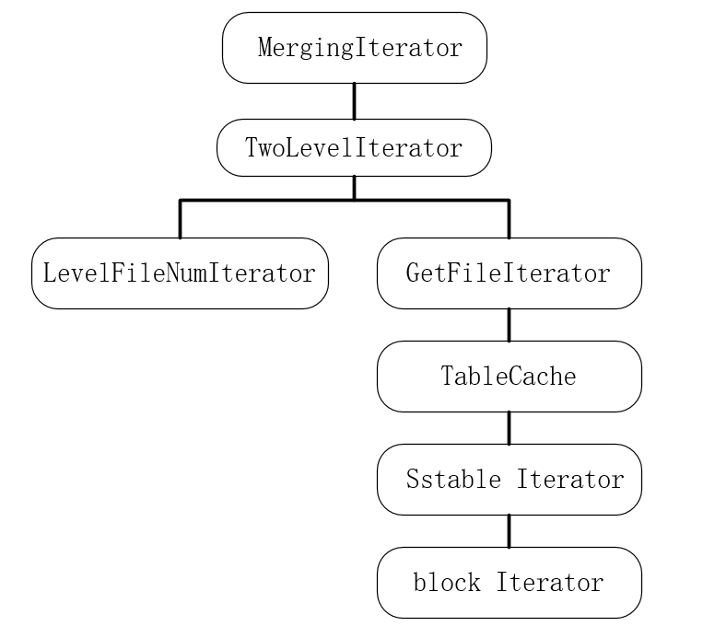
3. LevelDB的迭代器
MergingIterator: 合并多个迭代器,并进行顺序输出.
TwoLevelIterator的两种用法: 1. 用于遍历非Level0层的sstable文件, 此时 index_iter 为LevelFileNumIterator, hook 函数为 GetFileIterator (db/version_set.cc) ;
2. 用于在sstable中进行key的查找遍历. index_iter 为该 sstable 中的 index_block_iter(Block::Iter),
hook 函数为 Table::BlockReader()(table/table.cc)
代码内容(调用代码):
MergingIterator: DBImpl::NewInternalIterator()
TwoLevelIterator: Version::NewConcatenatingIterator()
Table::NewIterator()

Slide 9
4. LevelDB的压缩
Minor Compaction: 当有imm table时,负责将imm写为level0 文件. 因为level0会存在overlap, 所以此时会尝试将文件往更高层级生成(PickLevelForMemTableOutput)
Major Compaction: 两种触发条件:
对level进行均衡,找到最适合压缩的level(VersionSet::Finalize). 对level0而言,由于level0文件有overlap,所以按照文件数量进行比较(当前Level0的文件数量 / 压缩阈值); 对于其他层级的文件, 按照所占空间大小进行比较.
allow_seek: 假定一个sstable被seek多次时，该sstable不处在最优态，而压缩后会倾向于均衡的状态。做以下分析：
a. 一次磁盘寻道 seek 耗费 10ms。 b. 读或者写 1M 数据耗费 10ms （按 100M/s IO 吞吐能力）。 c. compact 1M 的数据需要 25M 的 IO：从 level-n 中读 1M 数据，从 level-n+1 中读 10～12M 数据，写入 level-n+1 中 10～12M 数据。
所以， compact 1M 的数据的时间相当于做 25 次磁盘 seek，反过来说就是， 1 次 seek 相当于compact 40k 数据。那么，可以得到allowed_seeks=sstable_size / 40k。保守设置，当前实际的 allowed_seeks = sstable_size / 10k。
代码内容:
DBImpl::BackgroundCompaction()

Slide 10
5. LevelDB的基本流程
Version\VersionSet\VersionEdit的概念：
Version保存了当前状态下各层的文件、log日志号、manifest文件号等。每一次compaction或者其他，对当前状态产生的改变，用VersionEdit记录。 用VersionEdit叠加再当前Version上，则获得新状态下的Version。
VersionSet为当前在使用的Version集合。当Version不再使用时，会从VersionSet中移除。
1. DB::Open: 从CURRENT文件获取当前的MANIFEST文件， 从MANIFEST文件中获取VersionEdit，然后重演至上一次的Version；然后用较新的log恢复memtable, 并dump成sstable
2. DBImpl::Put -> DBImpl::Write
3. DBImpl::Read

